Slide 1
Wat straalt jouw huwelijk uit?

Slide 2
> 150 zelf gescheiden of gescheiden ouders
Notes:
Niet oordelen. Ook niet in de preek. Naast elkaar staan.
Geliefd praatonderwerp: Samson gaat scheiden. (niet moeilijk doen: alleen in de kerk trouw je voor het leven)
En ondertussen wel het ideaal hooghouden. Niet cynisch worden. Niet je ideaal bijstellen.

Slide 3
Notes:
Geen overspel. Btw: Is niet: geen scheiding.
Zuinig op je eigen huwelijk en dat van een ander.
Overspel: waar ligt de grens?
Second love.
Verontwaardiging. Verbieden?

Slide 4
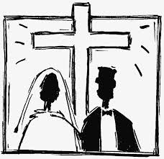
Wat straalt jouw huwelijk uit?
Notes:
Beter : waar ligt de kern: toewijding aan elkaar.
Toonbeeld van het perfecte huwelijk: Christus en de kerk.
Het huwelijk is bedoeld als uitleg van het evangelie.

Slide 5
Efeziërs 5:31
Dit mysterie is groot, ik betrek
het op Christus en de kerk
Schepping van man en vrouw
→ huwelijk
→ Christus en de kerk
Notes:
Paulus Efeziërs 5: man vrouw, telkens terugvallend op Christus en de kerk. Heen en weer.
Zelfs in Genesis leest hij een diepzinnige verwijzing naar Christus en de kerk.

Slide 6
Goddelijke liefde
Ouders – kinderen: aangeboren
Man – vrouw:
uit vrije keus
Notes:
De niet aangeboren gelijkwaardige zelf gekozen liefde die zich verbinden wil aan wat van nature vreemd is gaat uit boven de aangeboren ouderliefde.
Zo is God. Zijn liefde is geen verkapte eigenliefde maar uitstappen naar de ander.
Liefde die zich wil en durft te binden, verbinden, hechten. (Noorderzon: tip voor gelukkig huwelijk? Geen geheimen / je willen binden, gaan voor de ander)
De diepste liefde vind je zelf in het huwelijk niet. Maar in Christus.
Ontspant de al te hoge verwachtingen van het huwelijk, je bent er niet van afhankelijk voor je bestaan, als niet getrouwde en als getrouwde.
Best eng. Kwetsbaar. Overspel, liegen, draaierijen, raakt diep. God kent dit: op het kruis. Hij koos voor liefde met het risico gekwetst te worden.
Ken je die liefde? Ken je als deel van de gemeente de verbondenheid door dik en dun met Christus? Dit geheimenis waar heel de bijbel over gaat?
Met alle risico’s van dien.

Slide 7
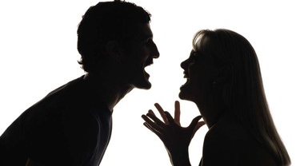
man ← → vrouw
Notes:
In je huwelijk mag je dat uitbeelden, met vallen en opstaan: de relatie tussen Christus en zijn kerk.
Met vallen en opstaan. Want makkelijk is anders.

Slide 8
Het ideale huwelijk:
?????
Notes:
Waar spiegel je je aan? Het voorbeeld van je ouders? Het romantische huwelijk van vandaag: als je maar gelukkig wordt (en zolang je maar gelukkig bent)?
Het ideale huwelijk is dat van Christus en de kerk. Trek je daaraan op.

Slide 9
Het ideale huwelijk:
Wie is de baas?
Notes:
De vloek van na het paradijs: wie is de baas? Wie is de sterkste? Je eigen wil doordrukken. Machtsmisbruik. Vaak onder mom van: de man is hoofd.

Slide 10
Het ideale huwelijk:
Wie is de baas?
Elkaar vrijlaten.
Notes:
Emancipatie: elkaar vrij laten, ieder zelfstandig blijven, niet van elkaar afhankelijk worden. Je moet ook weer makkelijk uit elkaar kunnen gaan. Je bouwt de escape in.

Slide 11
Het ideale huwelijk:
Christus en de kerk

Slide 12
Het ideale huwelijk:
Christus en de kerk
Elkaar dienen
Notes:
Vrouw: als de kerk die zich durft toe te vertrouwen aan Christus en hem niet op afstand houdt. Respecteert en hoog heeft.
Afhankelijk durven zijn in liefde. Overgave als uitleg van het evangelie dat haaks staat op de zelfredzaamheid en het doorgeslagen individualisme van vandaag.
Man: verantwoordelijkheid nemen voor je relatie, niet alleen voor je werk en je hobby en je auto, maar voor je vrouw en de opvoeding.
Hoofd zijn zo als Christus. Hoe is dat? Het kruis, de zelfverloochening, de ander voorop. De uitholling van alle macht en machtsmisbruik.

Slide 13
Ontvangen en doorgeven
Je trouwt niet om gelukkig te worden maar om gelukkig te maken.
Notes:
God die ons dient in Christus. Elkaar onderdanig. Zoals God ons onderdanig is geworden.
God die zich geeft aan ons, die er een verbond van maakt, het zwart op wit vast legt, vgl samenwonen en trouwen.
Je trouwt niet om gelukkig te worden maar om gelukkig te maken. Zwart wit en geen echte tegenstelling maar het gaat om de blikrichting. Vgl Matt 6: zoek eerst het koninkrijk.
Terug naar de grenzen van wat kan.
Maak je je vrouw, man gelukkig of ben je zelf gelukkig aan het maken?
Vgl de uitdrukking: het is prima dat je op straat honger krijgt, als je maar thuis komt om te eten. Seks als zelfbevrediging.
Koester je je relatie of laat je er iets tussen komen?

Slide 14
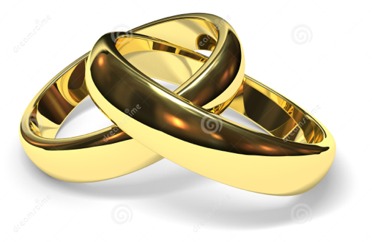
Belofte van trouw
Notes:
Beloften als veiligheid bij voorbaat, niet afhankelijk van hoe je eruit ziet of je humeur is.
2/3 van de huwelijk waarin je ongelukkig bent wordt binnen 5 jaar weer gelukkig als je elkaar trouw blijft.
En zo is God in zijn trouw aan ons met onze ontrouw en tegenwerking.
N.à.v. Je vraag op FB:als ik nadenk over het 7e gebod en dat heb ik
veelvuldig gedaan, dan is voor mij doorslaggevend dat Gods trouw
onmetelijk groot is en dat ik daaruit inspiratie haal/heb gehaald, om
trouw te blijven! Gods trouw aan mij is mijn voorbeeld, ook als het niet
altijd soepel gaat !Wie ben ik, als Hij trouw blijft aan mij, mijn
echtgenoot niet trouw te zijn? Zijn geduld met mij heeft mij in moeilijke
periodes (opnames, scheidingsplannen etc) geholpen om te vertrouwen! Maar
ik heb ook geleerd niet te oordelen, misschien kun je dat aspect ook
meenemen in je voorbereiding..........elk mens heeft zijn
verhaal/geschiedenis, soms erg pijnlijk en dan is het goed te weten dat
God ons kent, vasthoudt en ons aanvaardt. Hij is groter dan wij en wij
kunnen leren van zijn trouw, zo ervaar ik het iig.
De trouw als kern van het huwelijk.
Je trouwt met een vreemdeling.
Er zijn in mijn huwelijk minstens drie mannen geweest waarmee Tea geleefd heeft.
Grootse voorbeelden van trouw bv bij dementie, of hersenbloeding of karakterverandering.

Slide 15
Efeziërs 5:31
Dit mysterie is groot, ik betrek
het op Christus en de kerk
Schepping van man en vrouw
→ huwelijk: tijdelijk
Christus en de kerk:
eeuwig
Notes:
Samen God dienen, een doel hebben, elkaar stimuleren als christen je plek te hebben in de samenleving en de kerk.
Geheimenis. Relativeert ook: ongehuwden en gehuwden samen gemeente. Gastvrijheid over en weer.
Tijdelijkheid van huwelijk: Vb van Sadduceeën. Schrik je van de tijdelijkheid van je huwelijk? Dan is je man vrouw misschien je afgod en geen afspiegeling en verwijzing naar de vaste basis: Christus en de kerk.
Relativeert ook: ongehuwden delen in het geheimenis van Christus en de kerk, van Genesis 2. Samen gemeente, gastvrijheid.
Bij scheiding: je blijft lid van de gemeente (respect voor wie dat ondanks aangekeken zijn met de nek volhoudt)
Iets van God laten zien nadat je dat zelf je hebt toegeëigend,
En ook als je (zoals we allemaal, getrouwd of ongetrouwd) beneden de maat blijven of zelfs de fout in gaan, of slachtoffer zijn van de ontrouw van de ander, of zelf ontrouw gewest zijn, het geheimenis is groot: Christus voor zijn kerk.
Zijn liefde is en blijft de first love. Daar kun je van op aan.

